Slide 1
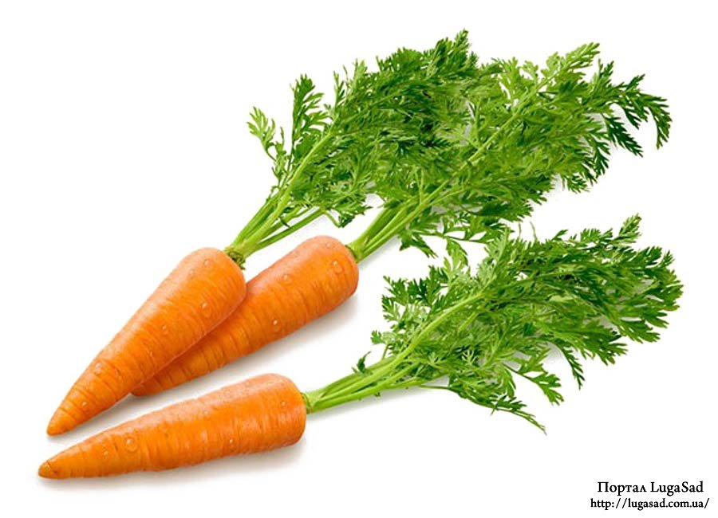
Муниципальное автономное дошкольное образовательное учреждение детский сад № 17 "Шатлык" Муниципального района Мелеузовский район и г. Мелеуз Республики Башкортостан Рецепты блюд из моркови
Составила: воспитатель гр. № 2
Агудалина Ж. А.

Slide 2
Действительно ли безопасно употреблять морковь: польза и вред
Как вы могли убедиться, в сладком оранжевом корнеплоде скрыта удивительная сила, способная омолодить наш организм и избавить от множества неприятных болезней. Но так ли безвредна морковка, полезные свойства которой в большом количестве перечислены выше?
Противопоказания не обошли стороной и безобидную, на первый взгляд, морковку: в свежем виде корнеплод не стоит употреблять тем, кто страдает колитами, гастритом, язвой желудка, воспалением тонкой кишки, повышенной кислотностью желудка, заболеваниями печени и сахарным диабетом. Каротин, содержащийся в моркови, плохо усваивается при заболеваниях щитовидной железы. Не рекомендуется возлагать слишком большие надежды на целебные свойства морковки, употребляя ежедневно морковный сок в больших количествах, иначе это может не только привести к пожелтению кожи, но и спровоцировать головную боль, слабость, рвоту и прочие неприятные ощущения. Детей тоже не стоит перекармливать морковкой – помимо пожелтения кожи может еще и выступить сыпь.
Таким образом, однозначно сказать, полезна ли морковь, довольно сложно. В меру – конечно, полезна, при условии, что у вас нет противопоказаний к ее употреблению. Ну а в больших количествах любое целебное средство может нанести вред организму.

Slide 3
В чем заключаются лечебные свойства моркови
В профилактических целях, для поддержания здоровья и продления молодости, достаточно включить в ежедневный рацион одну морковку. Помимо этого вы можете использовать чудодейственные свойства моркови при различных заболеваниях и нарушениях в организме.
Польза моркови:
свежая морковь и морковный сок очищают кровь, выводя вредные вещества из организма и нормализуя обмен веществ;
укрепляет организм, усиливает иммунную систему, полезна при авитаминозе и малокровии;
помогает при усталости и боли в глазах, при конъюктивите, близорукости;
повышает содержание в крови антиоксидантов, снижая вероятность заболевания раком и стимулируя рост здоровых клеток;
при помощи морковного сока можно выводить небольшие камни и песок из почек, очищать печень;
свежая морковка расширяет сосуды сердца, полезна при различных сердечно-сосудистых заболеваниях;
улучшает пищеварение, избавляет от запоров и геморроя;
фитонциды моркови почти так же воздействуют на болезнетворную микрофлору, как фитонциды лука;
морковный сок с медом исцеляет ангину;
морковка полезна при воспалениях в полости рта, стоматите;
компрессы из мелко натертой морковки накладывают на раны, язвы, обмороженные и обожженные участки тела.

Slide 4
Полезна морковка или вредна, и в чем ее целебные свойства?
Кому не приходилось в детстве выслушивать наставления взрослых, что нужно обязательно есть морковку, потому что она очень полезна? Наверное, самым действенным был довод, что морковь помогает быстрее расти, ведь детям так хочется поскорее стать выше и сильнее! А знаете ли вы сейчас, чем полезна морковка, помимо того, что в ней много витамина А, благотворно влияющего на зрение?
Целебные свойства моркови высоко ценились еще в Древней Греции, четыре тысячелетия назад. Этот вкусный оранжевый овощ даже считался священным растением. Так какие витамины содержит морковь, чем полезна она, и почему ее настоятельно рекомендуют включать в ежедневный рацион беременным женщинам и детям?
Высокая полезность моркови объясняется богатым составом:
каротин, превращающийся в печени человека в витамин А,
витамины Е, С, D, РР, группы В,
минеральные вещества и микроэлементы – железо, фосфор, фтор, йод, цинк, магний, калий, марганец, медь, кобальт,
пантотеновая и никотиновая кислоты,
эфирные масла,
7% углеводов,
1,3% белков.
В отличие от прочих овощей и фруктов, предпочтительнее употреблять в пищу вареную морковь - полезные свойства ее после варки только возрастают. Так, уровень антиоксидантов сразу увеличивается на 34% и в первую неделю продолжает расти. Даже спустя месяц после хранения польза морковки в вареном виде больше, чем в свежем виде. Если же вам больше нравится вкус свежего корнеплода, делайте морковные салаты с заправкой из растительного масла для лучшего усвоения каротина. А может быть, вам больше понравится ароматная зеленая ботва морковки - ее полезные свойства ценятся не меньше, чем свойства корнеплодов.

Slide 5
Мусс морковный
Ингредиенты:
морковь — 1 кг.
сахар — 4 ст. л
желатин — 20 гр.
вода — 2 ст.
Способ приготовления мусса морковного:
Желатин замачивается на 40 минут в половине стакана холодной воды. Как только набух – распускается в водяной бане. Морковь для нашего мусса натирается на терке, а сок отжимается. Залейте морковь водой, которая осталась, и проварите в течение 15 минут.
Готовый отвар процедите, и смешайте с сахаром и отжатым соком, закипятите, добавив желатин, и снова довести до кипения. Готовая масса охлаждается до начала застудневания и взбивается в пену, после чего разливается по формам, где и густеет.
Перед тем, как подавать морковный мусс, опустите формы в горячую воду на несколько секунд, после чего мусс выкладывается на блюдо.

Slide 6
Морковные рулеты
Ингредиенты:
Морковь — 250 г
Миндаль — 100 г
Листья салата — 10 шт.
Чеснок — 1 зубчик
Способ приготовления морковных рулетов:
Сначала занимаемся миндалем - а именно, измельчаем его при помощи блендера.
Миндальную крошку высыпаем в какую-нибудь емкость. В чаше для блендера измельчаем морковь и чеснок.
Смешиваем измельченную морковь с миндальной крошкой, солим по вкусу, и влажными руками скатываем из этой массы шарики, как на фото. Размер одного шарика - примерно с грецкий орех.
По принципу кулька в промытые в холодной воде листья салата заворачиваем наши морковные шарики. Один шарик - в один лист салата. Собственно, вот и вся хитрость :) Красивая и полезная закуска готова к подаче на стол!

Slide 7
Морковное печенье
Ингредиенты:
Морковь сырая — 250 г
Сахар — 150 г
Сливочное масло — 100 г.
Разрыхлитель — 2 чайных ложки
Мука — 350 г
Способ приготовления морковного печенья:
Сливочное масло растираем с сахаром.
Морковь натираем на мелкой терке и добавляем к сливочному маслу.
Добавляем муку и разрыхлитель, замешиваем тесто - оно должно получиться мягким, не слишком крутым.
Из теста формируем печенье в виде небольших шариков. Выкладываем эти шарики на противень, застланный бумагой для выпекания. Выпекаем 20-25 минут при температуре 200 градусов. Готово!

Slide 8
Суп-пюре морковный детский.
Ингредиенты:
Морковь – 1 шт.
Рис – 1 столовая ложка
Вода – 1 стакан
Молоко – ½ стакана
Масло сливочное – 2 чайные ложки
Сахарный сироп – 1 чайная ложка
Раствор соли – ½ ч. ложки
Способ приготовления супа - пюре
Возьмите одну крупную морковь. Её необходимо тщательно промыть, очистить и нарезать на мелкие кусочки. Затем их нужно положить в кастрюлю, добавить немного кипятка, а также сливочное масло и приготовленный сахарный сироп. Все это следует нагреть до кипения в закрытой посуде и потушить до готовности. После того, как морковь будет готова, ее вместе с заранее сваренным рисом нужно будет сначала протереть через сито, а потом развести горячим молоком и раствором соли.
Перед подачей к столу положите в суп-пюре немного сливочного масла.

Slide 9
Запеканка морковная с манкой и творогом
Ингредиенты:
Морковь – 500 г
Молоко – 1 стакан
Масло сливочное – 2 столовые ложки
Крупа манная – 4 столовые ложки
Творог – 300 г
Яйца – 2 шт.
Сухари молотые – 1 столовая ложка
Соль
Способ приготовления запеканки морковной с манкой и творогом:
Очищенную и помытую морковь натрите на крупной тёрке, положите в кастрюлю, добавьте сливочное масло, молоко, слегка посолите и тушите до полной готовности моркови.
К тушеной моркови добавьте слегка подсушенную на сковороде манку, перемешайте и тушите до готовности манки. Готовую смесь слегка охладите.
Взбейте яйца с сахаром, добавьте протёртый творог, слегка посолите и тщательно перемешайте.
Смажьте форму для выпечки сливочным маслом, посыпьте сухарями и выложите половину морковно-манной массы, сверху выложите яично-творожную массу. Затем снова выложите морковь с манкой, смажте сметаной, посыпьте сухарями, и поставьте в духовку запекаться при температуре 180 градусов около 40 минут

Slide 10
Напиток яблочно-морковный
Ингредиенты:
Яблоко – 300 г
Морковь – 200 г
Вода - 3 стакана
Лимонная кислота - по вкусу
Сахар - по вкусу
Способ приготовления напитка яблочно – морковный:
Яблоки тщательно помыть, очистить от сердцевины, нарезать тонкими ломтиками, залить кипятком, дать настояться 2—3 часа.
Натереть на мелкой терке очищенную морковь. Соединить с яблоками, перемешать и отжать.
В оставшийся жом влить еще немного кипяченой воды, отжать вторично и смешать с первым настоем.
Добавить лимонную кислоту и сахар по вкусу.

Slide 11
Оладьи морковно-яблочные
Ингредиенты:
Морковь - 300 г
Яблоко - 300 г
Яйца - 2 шт.
Мука пшеничная - 200 г
Масло растительное - 100 г
Соль по вкусу
Способ приготовления морковно-яблочных оладий:
Яблоки вымыть, освободить от сердцевины и семян, натереть на терке.
Морковь вымыть, также натереть.
Все тщательно перемешать, добавить яйца, хорошо взбить вилкой или венчиком, добавляя муку и соль.
Жарить на растительном масле.

Slide 12
Морковно-яблочный салат "Здоровье"
Ингредиенты:
Морковь - 1 шт. (150-200 г)
яблоко - 1 шт. (100-150 г)
Сметана - 2-3 ст. ложки
Изюм - 1-2 ст. ложки
Сахар (по желанию) - по вкусу
Способ приготовления морковно-яблочного салата:
Изюм моем, заливаем кипятком на 5-10 минут.
Морковь очистить, вымыть, натереть на крупной терке.
Яблоко вымыть, очистить от семян, натереть на крупной терке.
Выложить все слоями. Сначала выложить морковь. Затем на половину или две трети моркови выложить яблоко. Сверху выложить сметану так, чтобы яблоко выглядывало. Посыпать салат из яблок и моркови изюмом.
Если морковь или яблоко не очень сладкие, можно посыпать яблочно-морковный салат сахаром.

